Slide 1
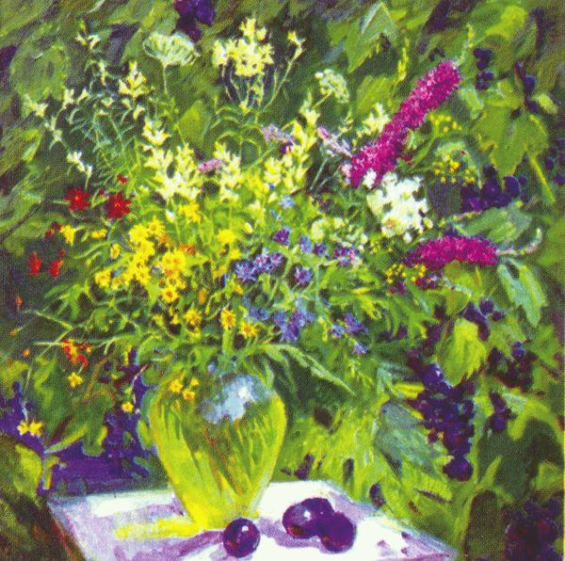
ЖИВОПИС

Slide 2
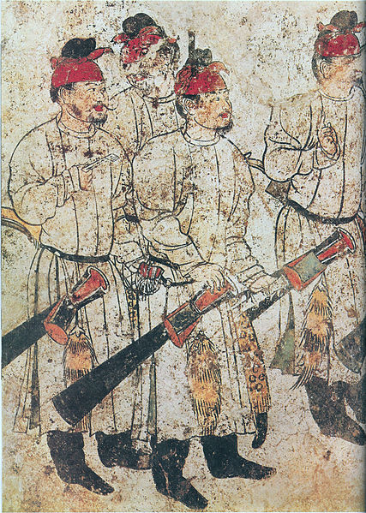
КИТАЙСЬКИЙ ЖИВОПИС (ГОХУА)

Slide 3
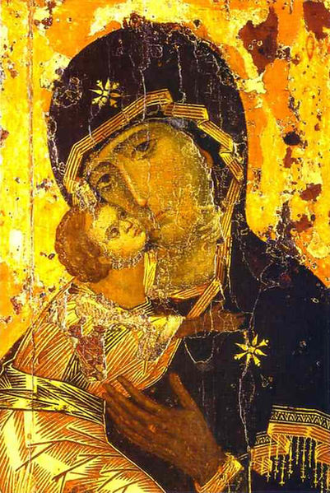
IКОНИ

Slide 4
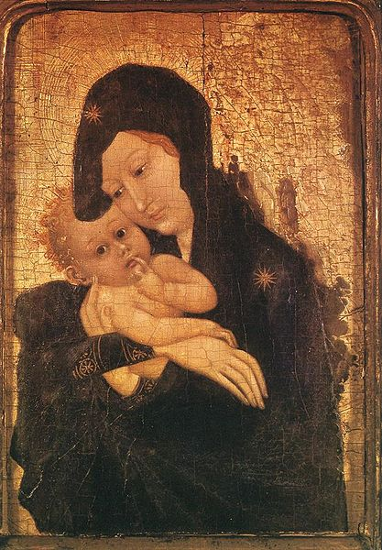
НIДЕРЛАНДИ XV-XVI СТ.

Slide 5
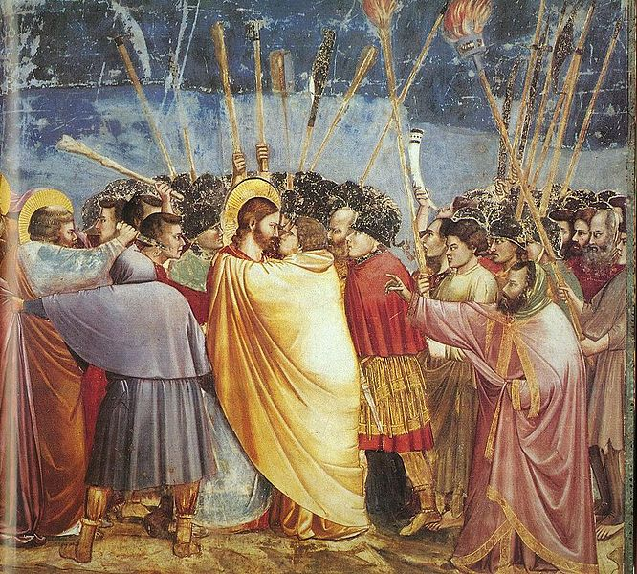
ФРЕСКИ IТАЛIЙЦIВ

Slide 6
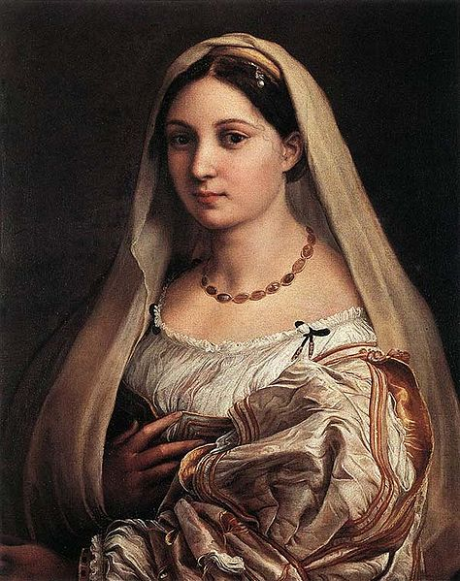
ВИСОКЕ ВIДРОДЖЕННЯ. IТАЛIЯ. ПОРТРЕТИ

Slide 7
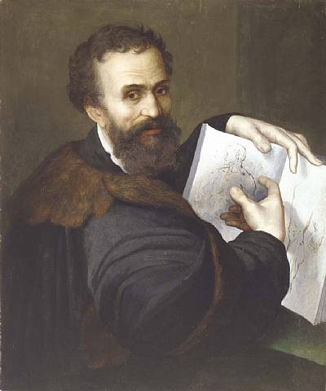
МАНЬЕРИЗМ. ПОРТРЕТИ

Slide 8
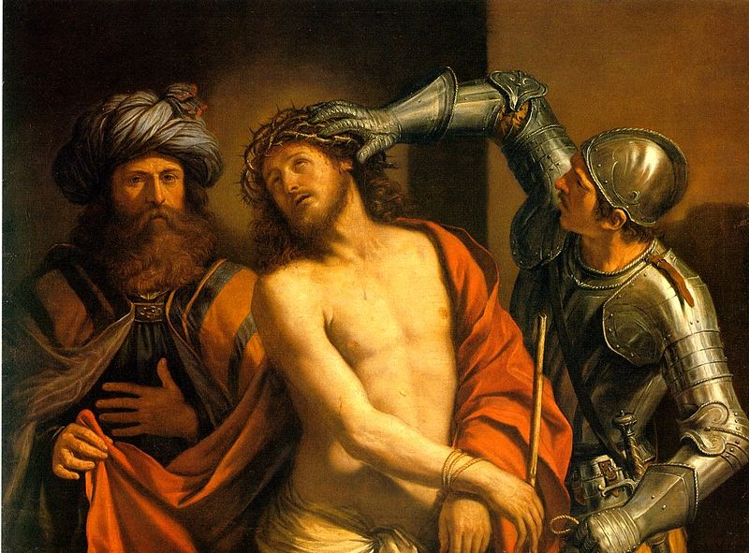
БАРОКО

Slide 9
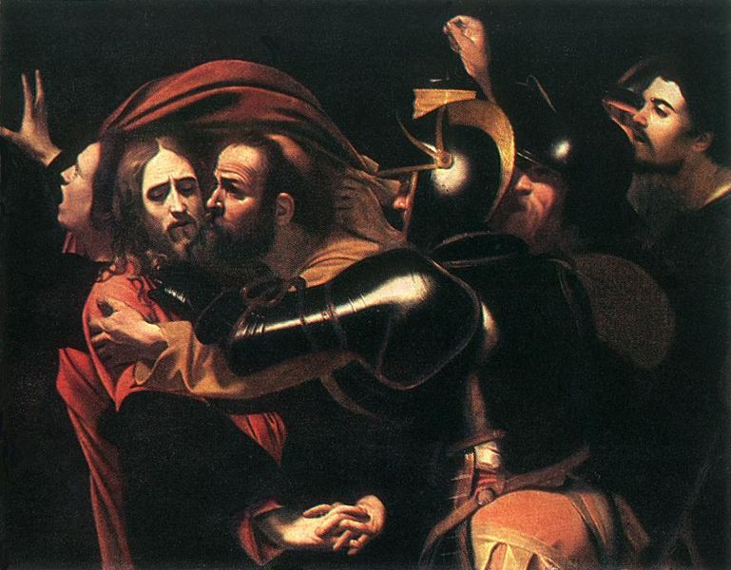
КАРАВАДЖИЗМ

Slide 10
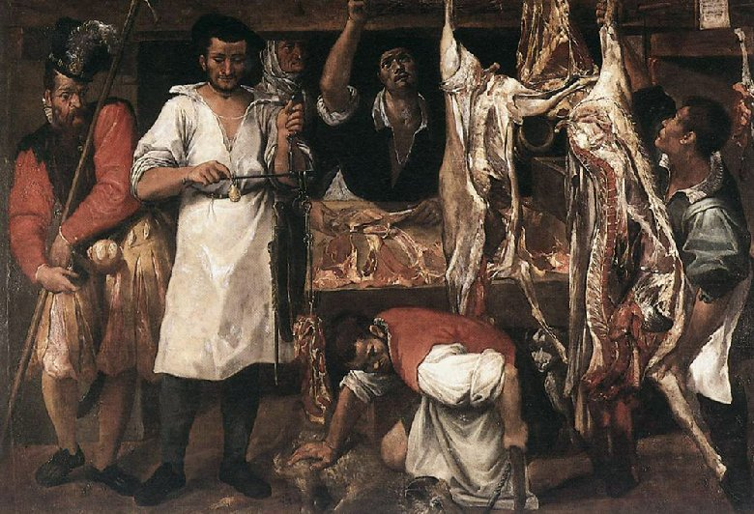
ПОБУТОВИЙ ЖАНР

Slide 11
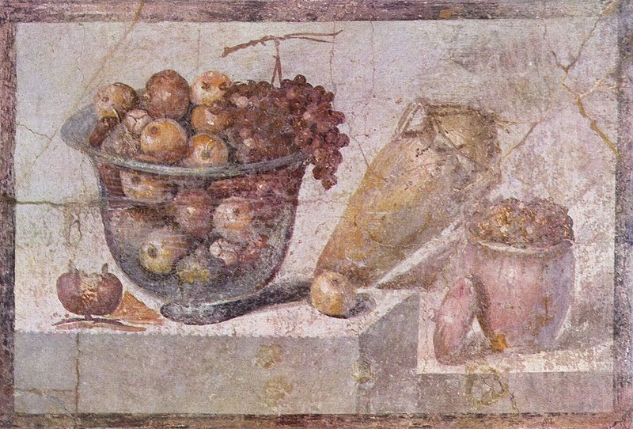
НАТЮРМОРТ

Slide 12
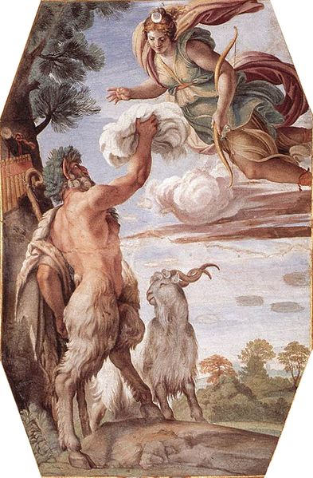
АКАДЕМIЗМ

Slide 13
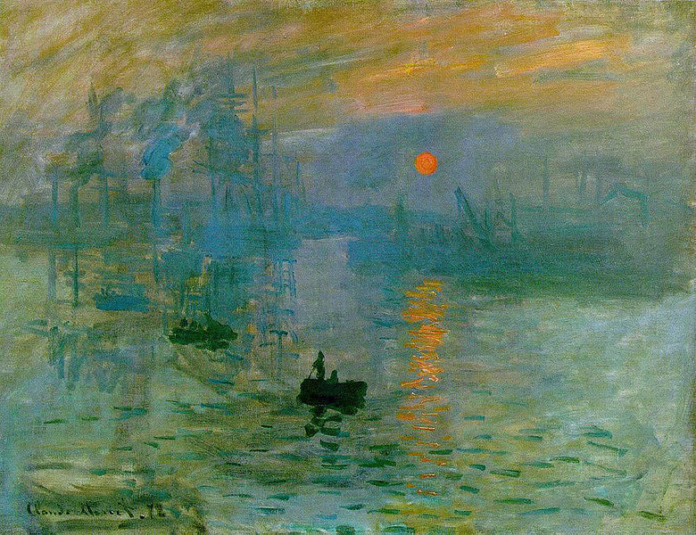
IМПРЕСIОНIЗМ

Slide 14
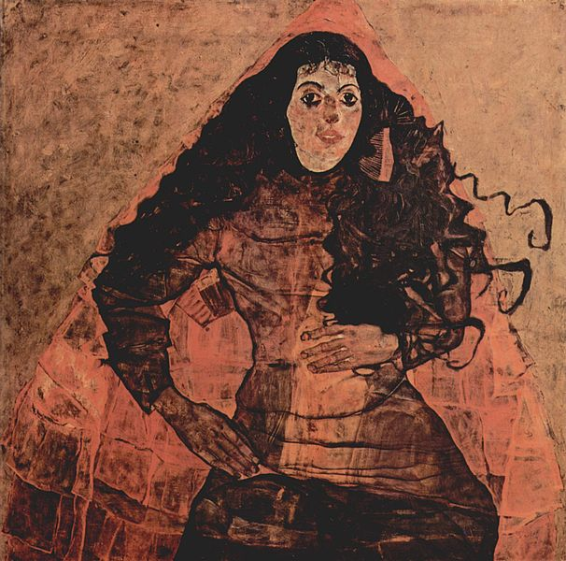
ЕКСПРЕСIОНIЗМ

Slide 15
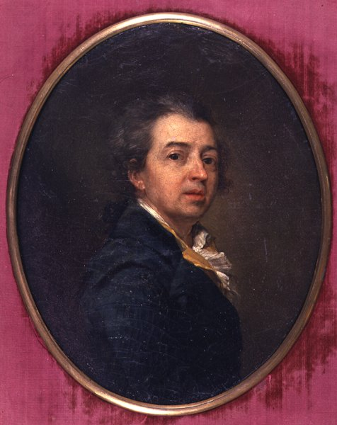
РЕАЛIЗМ

